Slide 1


3古诗两首
山行
枫桥夜泊
制作：姜锐

Slide 2
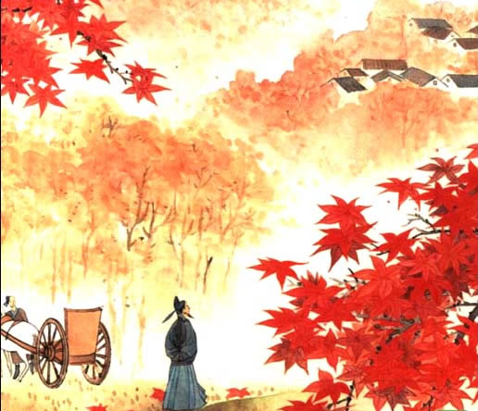

Slide 3
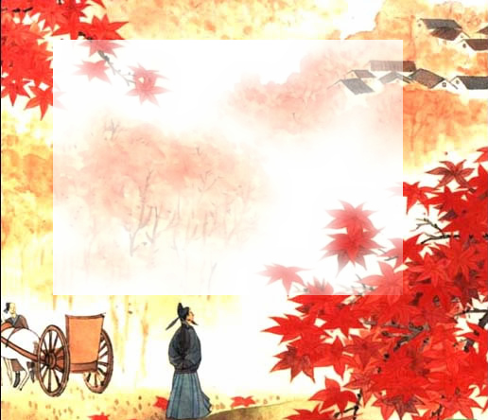
山行[唐]杜牧
远上寒山石径斜，
白云生处有人家。
停车坐爱枫林晚，
霜叶红于二月花。

Slide 4
山行
远上寒山石径斜，
白云生处有人家。
山行
远上寒山石径斜，
白云生处有人家。
山行
远上寒山石径斜，
白云生处有人家。
山行
远上寒山石径斜，
白云生处有人家。
山行：在山 里走。
远上：向山的远处伸展。
寒山：深秋时节的山。
径：小路。
深秋时节，山间一条石头小路，弯弯曲曲地伸向
远方。在白云飘浮的地方隐隐约约有几户人家。

Slide 5
停车坐爱枫林晚，
霜叶红于二月花。
停车坐爱枫林晚，
霜叶红于二月花。
停车坐爱枫林晚，
霜叶红于二月花。
坐：因为、由于。
于：比。
我停车不走，是因为我喜欢看枫林的晚景 ，
被霜打过的枫叶比春天的鲜花还要红艳 。

Slide 6
山行
唐 杜牧
远上/寒山//石径/斜，
白云/生处//有/人家。
停车/坐爱//枫林/晚。
霜叶/红于//二月/花。

Slide 7
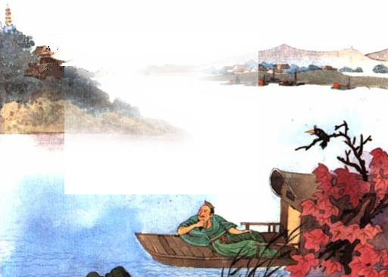

枫桥夜泊
月落乌啼霜满天，
江枫渔火对愁眠。
姑苏城外寒山寺，
夜半钟声到客船。
枫桥夜泊
月落乌啼霜满天，
江枫渔火对愁眠。
姑苏城外寒山寺，
夜半钟声到客船。

Slide 8
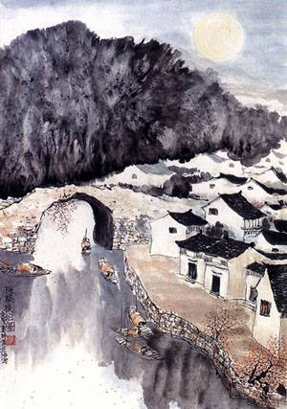
枫桥夜泊
枫桥夜泊
枫桥：在苏州阊门外。
泊：停船靠岸。
夜里把船停靠在枫桥岸边。

Slide 9
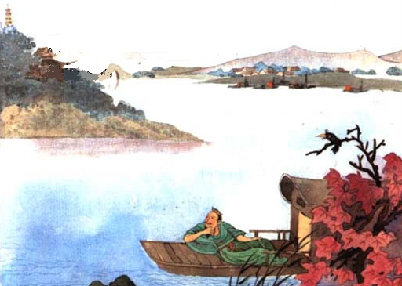
张继：唐代诗人。《枫桥夜泊》是他最有名的一首诗。

Slide 10
夜泊 对愁眠 姑苏 城外 寒山寺 钟声
bó
chóu
sū
chéng
sì
zhōng

Slide 11
枫桥夜泊
月落乌啼霜满天，
江枫渔火对愁眠。
姑苏城外寒山寺，
夜半钟声到客船。

Slide 12
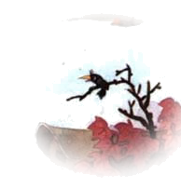
月落乌啼霜满天，
江枫渔火对愁眠。
江枫：江边的枫树。
渔火：渔船上的灯火。
对：伴随；相伴
愁：愁思。
月亮落下去了，乌鸦在啼叫，到处弥漫着寒霜，面对江边的枫树，渔船上的灯火，我愁得难以入眠。

Slide 13
姑苏城外寒山寺，
夜半钟声到客船。
姑苏：今江苏省苏州市。
寒山寺：苏州枫桥附近的寺庙。
到：传到，送到。
在这充满寒意的夜半，只有城外寒山寺的钟声悠扬回荡，传到船上来。

Slide 14
枫桥夜泊
[唐]张继
月落/乌啼//霜/满天，
江枫/渔火//对/愁眠。
姑苏城外//寒山寺，
夜半/钟声//到/客船。

Slide 15
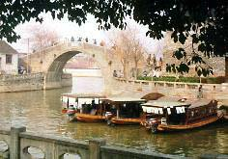


Slide 16
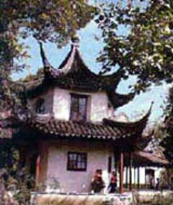
寒山寺

